Slide 1
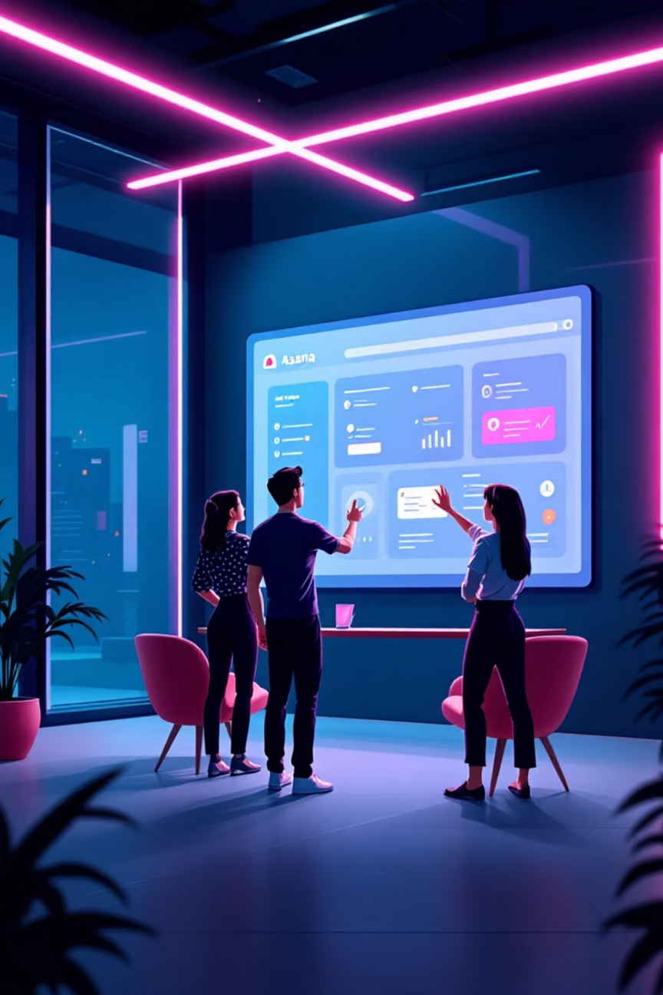
Modulul Administrare Resurse
Proiect realizat în Asana
O prezentare a procesului complet de dezvoltare, de la planificare la finalizare, utilizând metodologie colaborativă și instrumentele moderne de gestionare a proiectelor.
Notes:
1

Slide 2
Echipa Proiectului
Zaharov Serghei
Mita Andrei
Lider de echipă
Dezvoltator backend
Stas Ivanov
Chiriac Ion
Dezvoltator frontend
Tester
Niculiti Nichita
Iacob Stas
Documentarist
Analist și coordonator raport
Notes:
2

Slide 3
Obiectivele Proiectului
1
Implementare modul funcțional
2
Aplicare principii colaborative
Dezvoltarea unui modul complet de administrare a resurselor într-o aplicație web, cu toate componentele necesare pentru gestionarea eficientă a activelor și responsabilităților.
Integrarea planificării, dezvoltării și testării într-un proces unificat, cu implicarea tuturor membrilor echipei în fiecare etapă.
3
Utilizare Asana
4
Raport și prezentare
Exploatarea platformei Asana pentru gestionarea sarcinilor, urmărirea progresului și facilitarea comunicării între echipă.
Elaborarea unui raport detaliat de performanță și a unei prezentări sintetice care demonstrează calitatea livrabilelor și eficiența procesului.
Notes:
3

Slide 4
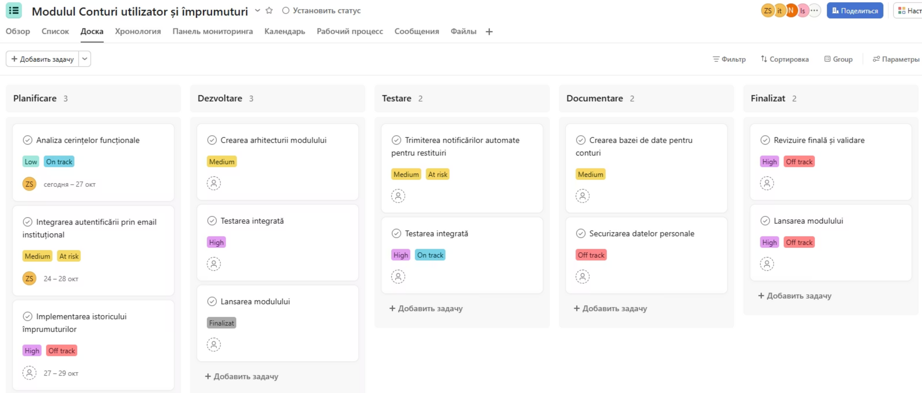
Structura Proiectului în Asana
Proiectul a fost structurat în cinci faze principale pentru a asigura fluxul logic al activităților și claritatea responsabilităților. Fiecare fază conține 3-4 task-uri majore cu subtask-uri detaliate, deadline-uri clare și etichete colorate pentru ușor identificare.
Planificare
Dezvoltare
Testare
Documentare
Finalizat
Documentare
Finalizat
Notes:
4

Slide 5
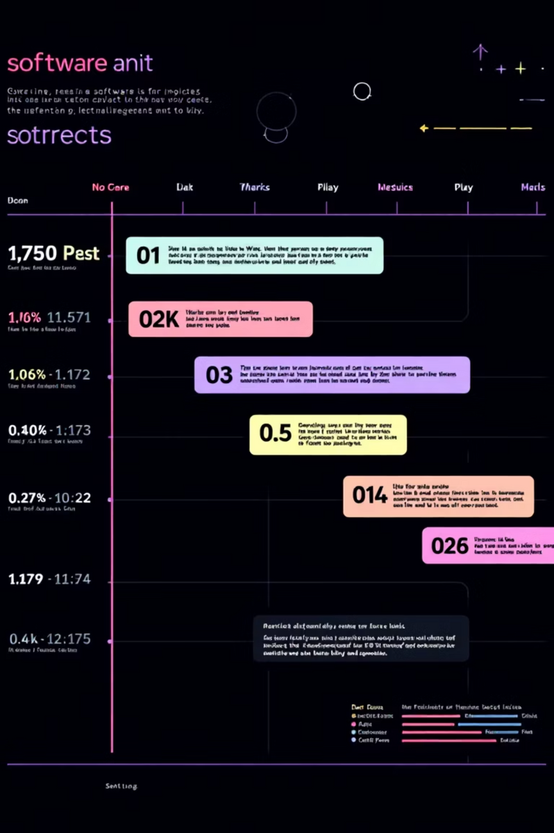
Planificare și Timeline
Utilizând Timeline-ul Asana, am estabelit succesiunea logică a sarcinilor și dependențele critice. Vizualizarea în format Gantt a permis identificarea drumului critic și alocare optimă a resurselor. Am planificat 45 de ore de lucru, distribuite echilibrat pe parcursul a trei săptămâni.
Etape planificate
Dependențe logice
Analiza cerințelor
Backend după analiza cerințelor
Proiectare arhitectură
Frontend după proiectarea arhitecturii
Definire structură bază de date
Planificare interfață utilizator
Testare după finalizare ambelor componente
Documentare în paralel cu dezvoltarea
Notes:
5

Slide 6
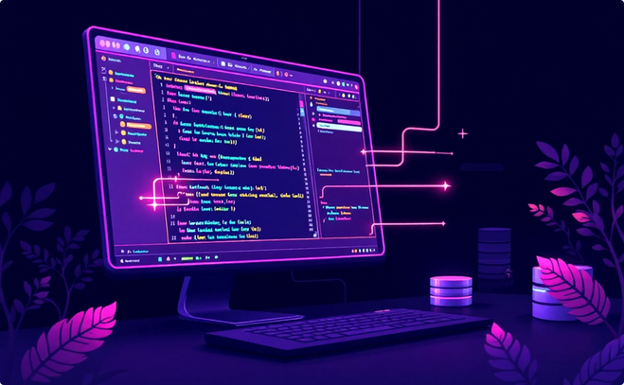

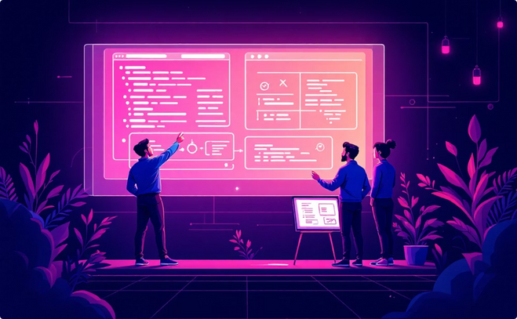
Faza de Dezvoltare
Backend
Frontend
Integrare
Responsabil: Mita Andrei
Responsabil: Stas Ivanov
Coordonare: Zaharov Serghei
Dezvoltarea logicii de server, creare bază de date, și implementare API-urilor pentru gestionarea resurselor.
Construirea interfeței utilizator, integrare cu API backend, și optimizare experiență utilizator.
Asigurarea comunicării corecte între componentele backend și frontend, testare integrării și rezolvare conflicte.
Notes:
6

Slide 7

Testare și Documentare
🧪 Testare
📚 Documentare
Responsabil: Chiriac Ion
Responsabil: Niculiti Nichita
Testare unitară a componentelor individuale, testare integrării între moduli și testare sistemică end-to-end. Identificare și raportare bug-uri cu prioritate și severitate, urmată de colaborare cu echipa de dezvoltare pentru remediare și retestare.
Redactare manuală de utilizator cuprinzând ghid pas-cu-pas și ghid tehnic pentru dezvoltatori cu detalii de arhitectură, API-uri și proceduri de deployment.
Manual de utilizator complet
Ghid tehnic detaliat
Teste unitare pentru funcții critice
Documentare cod și comentarii
Testare API-uri cu date diverse
Proceduri de instalare și configurare
Validare interfață și UX
Test de performanță și siguranță
Notes:
7

Slide 8
Dashboard și Raport de Performanță
Utilizând Dashboard-ul Asana, am urmărit progresul în timp real și am analizat performanța echipei. Rezultatele demonstrează finalizarea cu succes și managementul eficient al resurselor.
Criteriu
Rezultat
Evaluare
Grad finalizare
100%
✓ Complet
Timp estimat
45 ore
Planificat
Timp real
42 ore
✓ Sub buget
Calitatea livrabilelor
Înalt
✓ Excelent
Notes:
8

Slide 9
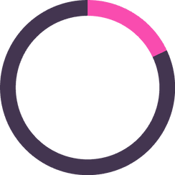
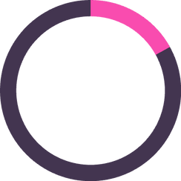
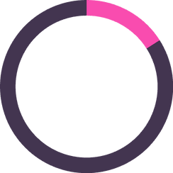
Implicare Echipă și Colaborare
18%
17%
Zaharov Serghei
Mita Andrei
Lider și coordonare
Dezvoltare backend
17%
16%
Stas Ivanov
Chiriac Ion
Dezvoltare frontend
Testare sisteme
16%
16%
Niculiti Nichita
Iacob Stas
Documentare
Analiză și raport
Echipa a lucrat în regim colaborativ utilizând comentarii Asana, update-uri de progres și sesiuni săptămânale de coordonare. Distribuția uniforme a muncii și feedback-ul continuu au asigurat o implicare echilibrată și o comunicare transparentă. Liderul de echipă a facilitat sincronizarea activităților și a menținut contact cu observatorul extern.
Notes:
9

Slide 10

Concluzii și Rezultate Finale
✓ Modul Complet
Modulul Administrare Resurse este funcțional, testat și gata pentru producție, cu toate funcționalitățile cerute implementate corect.
✓ Asana Eficient
Platforma Asana s-a dovedit instrumentul ideal pentru managementul proiectelor educaționale, facilitând transparență și colaborare.
✓ Echipă Unitară
Toți membrii au contribuit activ și echilibrat, demonstrând responsabilitate individuală și angajament colectiv.
✓ Documentație Completă
Livrabilele includ cod bine documentat, manual de utilizator și ghid tehnic, asigurând sustenabilitate și ușor transfer de cunoștințe.
Mulțumim pentru atenție! 🎓
Notes:
10

